Slide 1
生活課程微調課綱轉化
台南市生活輔導團 黃翊筠

Slide 2
生活課程微調課綱100學年度實施
五大主題
1、探索與體驗
2、理解與欣賞
3、表現與運用
4、溝通與合作
5、態度與情操
17條能力指標

Slide 3
微調版基本理念
兒童從生活中開展學習。
生活課程以生活為主軸、視生活為整體。
兒童天生好奇、喜愛探索。
生活課程以兒童為主體，在真實的情境中，開啟他們對周遭人、事、物的好奇，引發學習的興趣與動機 。
生活課程讓孩子在生活中學習經營自己的生活。

Slide 4
重建生活課程主體性 應該考量的因素
兒童的發展特性
兒童的經驗
兒童生活的時間與空間
與其他課程的區隔

Slide 5
生活課程教學目標
以兒童為主體
考慮兒童先備知識與能力、學習方式
以真實情境（校園或社區）與課程（自然、社會、藝術與人文）做連結：
培養生活能力：

Slide 6
課程內容轉化示例
以一下南一為例

Slide 7
教學設計案例分享-我長大了
設計理念
順著學生的興趣
進行課程轉化
在真實脈絡下學習
察覺我長大了
提升學生的探索經驗

Slide 8
我長大了
探索
這是我嗎
?觀察
運用
過五關檢測自我能力
理解
猜猜我幾歲
?
律動
成長存褶感謝有您
優點轟炸肯定自己欣賞別人

Slide 9
教學重點與難題
重點:希望孩子能明白自己長大了，透
過觀察與體驗活動，察覺自己內在、
外在的改變，明白成長應負的責任。
難點：外觀與行為自理能力孩子比較容易理
解跟了解，但是心智的成長較為抽象。

Slide 10
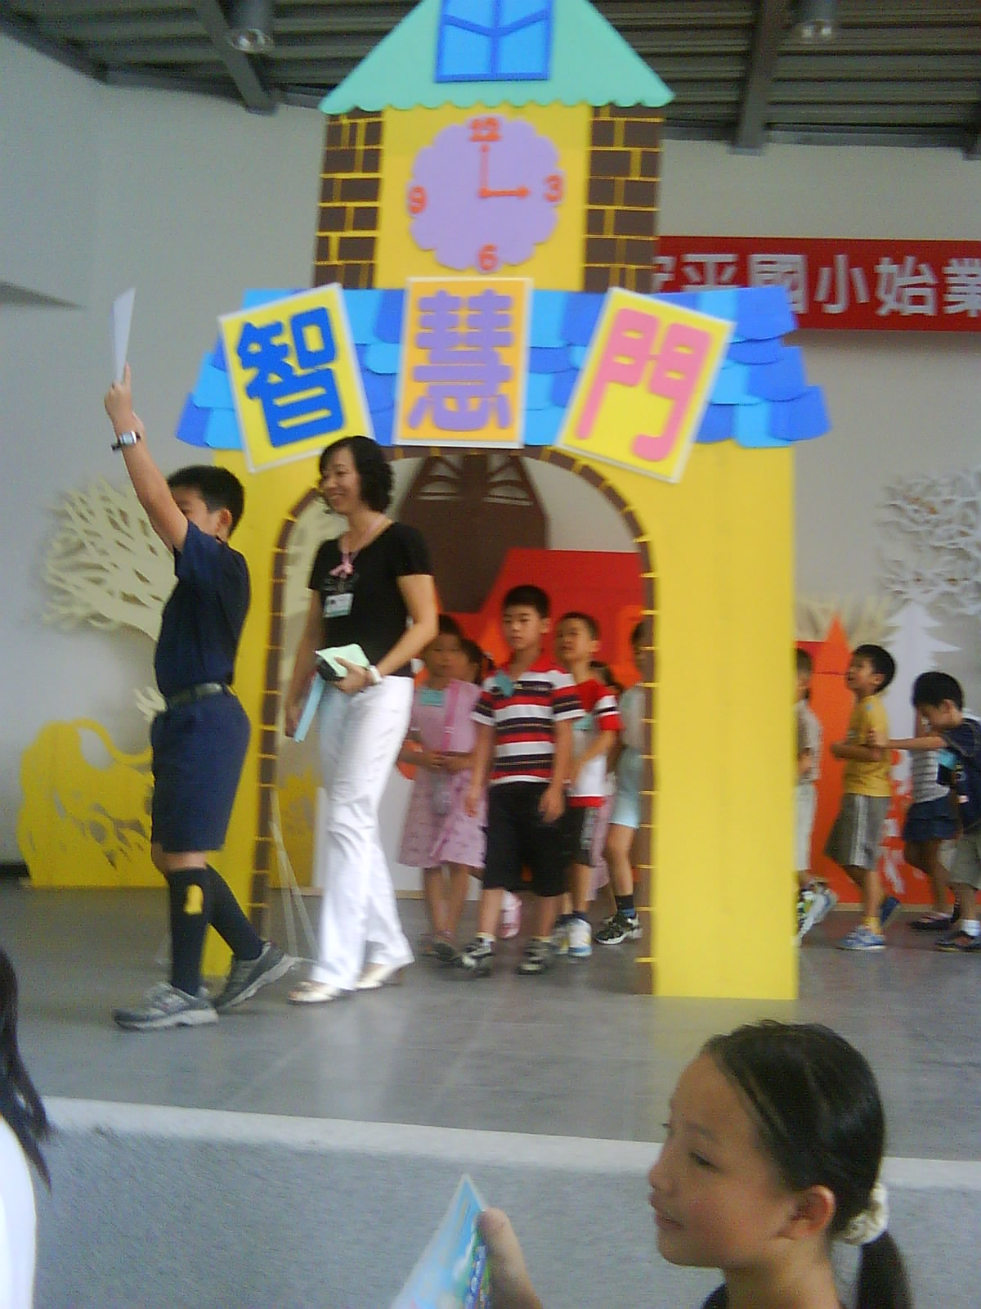
這是我嗎?

Slide 11
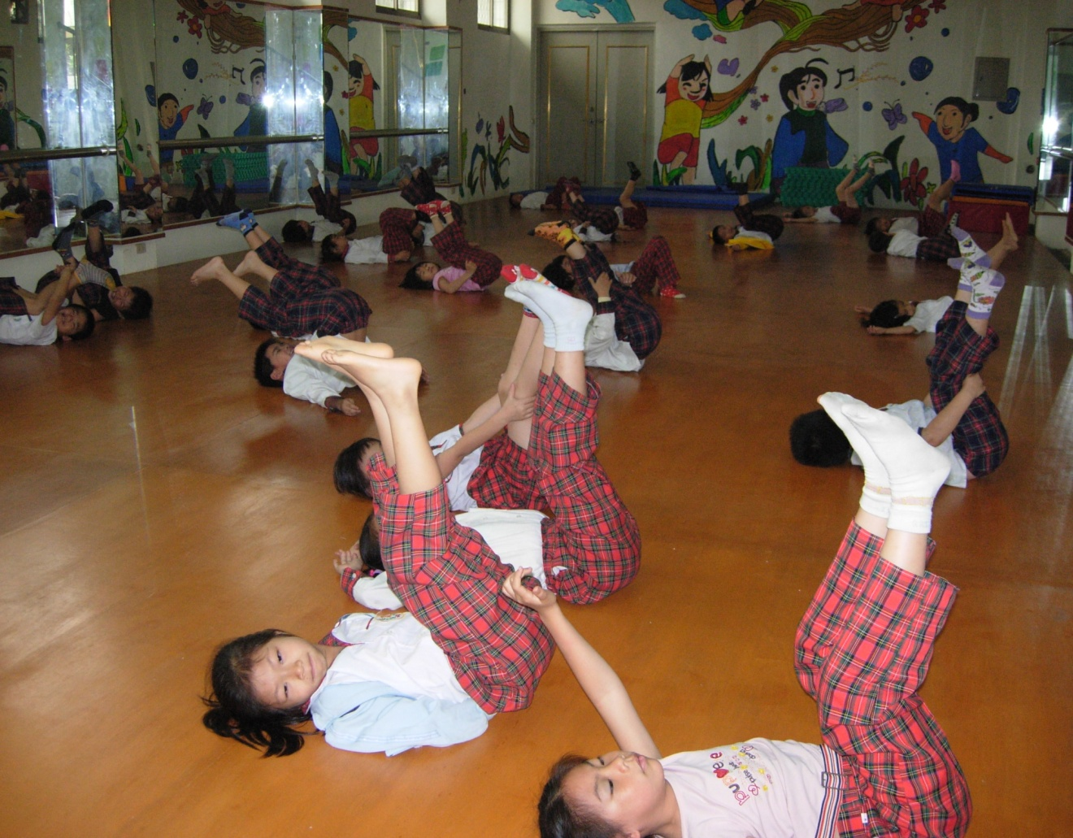
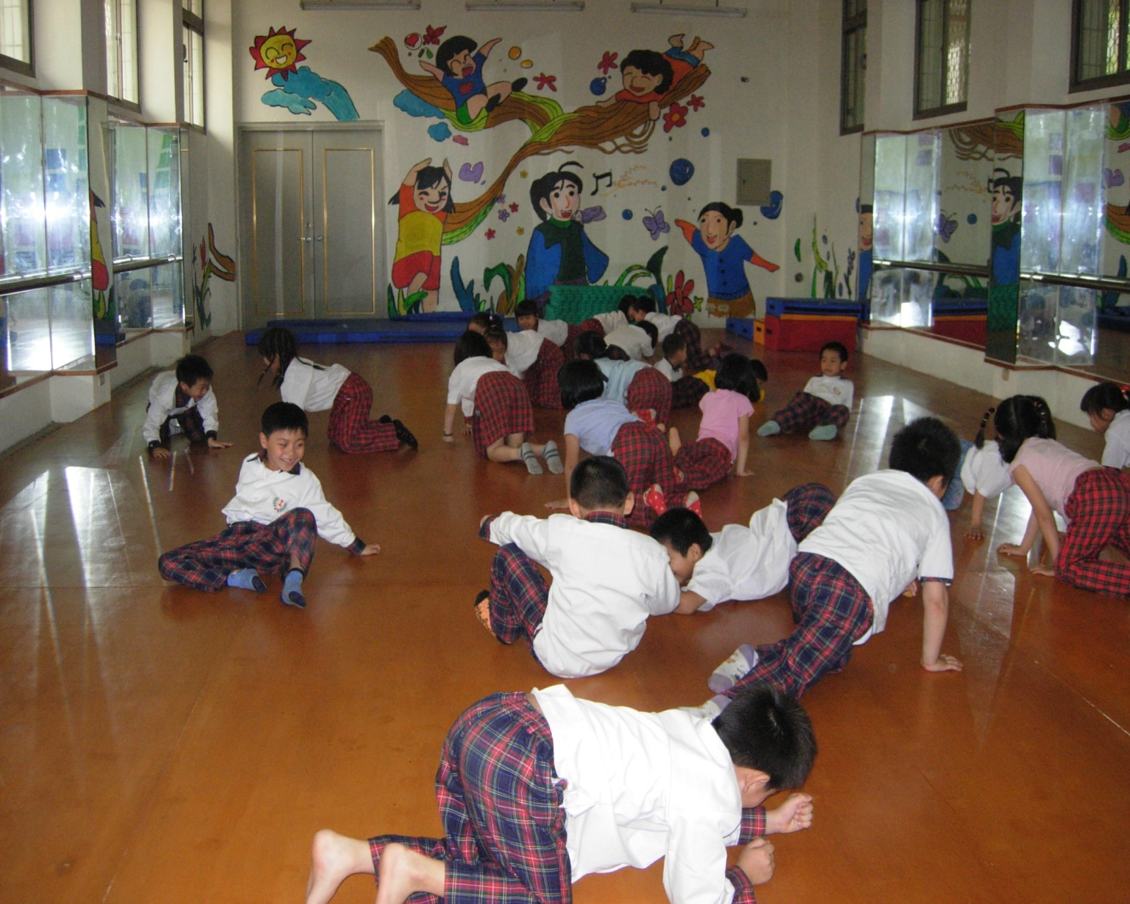
猜猜我幾歲?

Slide 12
成長存摺感謝有您

Slide 13
過五關檢測自我能力
檢測自理能力
整理書包、摺衣服、掃地、垃圾分類、洗抹布擦桌子
配合學校榮譽卡實施

Slide 14
課程轉化與設計
喜蟲天降

Slide 15
生活現況之呈現與課程教學疑難問題之探討

